Slide 1




La técnica al servicio de la protección de menores en la era digital – Visión del CCN
06 – 2024
CCN/PyTec/A/20240621(VN)
© 2021 Centro Criptológico Nacional C/ Argentona 30, 28023 MADRID

Slide 2
El papel del CCN
Y más concretamente, el de CCN-PYTEC
Real Decreto 421/2004, de 12 de marzo, que regula el Centro Criptológico Nacional, define el ámbito de actuación y las funciones del CCN, y establece que el Director del CCN es la autoridad de certificación de la seguridad de las tecnologías de la información.
Entre las funciones del Departamento de Productos y Tecnologías del CCN (CCN-PYTEC):
01
Constituir el Organismo de Certificación del Esquema nacional de evaluación y certificación de la seguridad de las TIC.
Valorar y acreditar la capacidad de los productos y servicios TIC para procesar, almacenar o transmitir información de forma segura.
02
Coordinar la promoción, el desarrollo, la obtención, la adquisición y puesta en explotación y la utilización de la tecnología de seguridad de los sistemas antes mencionados
03
03

Slide 3
La importancia de la certificación
Y el papel del Organismo de Certificación (I)
La certificación es el único medio objetivo de garantizar que un producto STIC dispone de los mecanismos de seguridad apropiados para proteger información y si han sido correctamente implementados
Mediante la certificación:
Se detectan errores y vulnerabilidades en productos
En definitiva, se mejora del producto evaluado (tras finalizar proceso)
Se minimiza la probabilidad existencia puertas traseras
1
2
3

Slide 4




La importancia de la certificación
Y el papel del Organismo de Certificación (II)
Metodología
Verifica cumplimiento
Requisitos
OC
certifica
Producto
Laboratorio
evalúa

Slide 5
Situación actual
Protección de menores en la era digital
Ejemplo de acceso a contenidos Web.
Para acceder a este sitio, por favor,
confirme que tiene 18 años.
CONFIRMAR
SALIR
No se exige ni identificación ni autenticación de usuario

Slide 6

Posibles soluciones
Solución genérica
1- Autenticación atributo edad
Autenticador
Solicitante
2 - Token de autenticación
Acceso a contenidos digitales y/o entornos automatizados o no atendidos
On boarding:
Presencial
Remoto
3- Token de autenticación
verificador

Slide 7

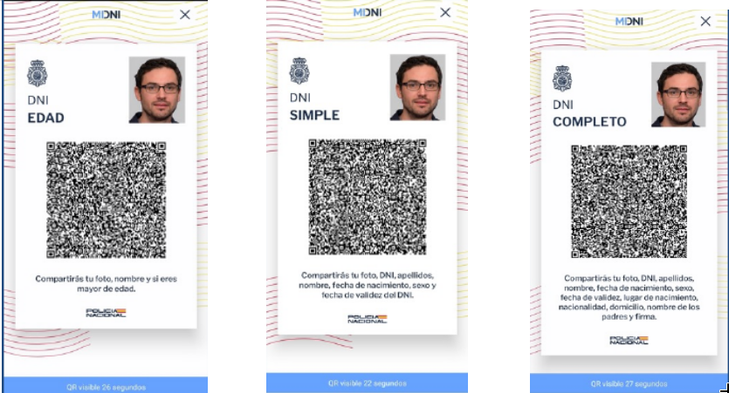
Posibles soluciones
En desarrollo: DNI en el móvil
Acceso a entornos automatizados o no atendidos
1- Solicitud QR edad
Servidores CPN
Solicitante
2- QR edad firmado por CPN
On boarding:
Presencial
DNI electrónico
Herramienta cualificada por CCN.
No se especifica cual es la necesidad de la petición
3- Envío QR
verificador

Slide 8
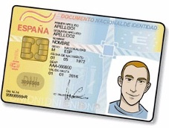
Posibles soluciones
Videoidentificación biométrica facial
1- Solicita Verificación facial
Proveedor cualificado de servicios de confianza
(QTSP de acuerdo a eIDAS)
2 – certificado cualificado
Selfie Solicitante
On boarding:
No existe
Herramienta cualificada por CCN.
No existe anonimización.
Modalidad atendido.
Podría extrapolarse para que, en lugar de certificado cualificado se obtuviese un token de autenticación.

Slide 9


Posibles soluciones
EUID Wallet eIDAS2: Reglamento sobre la identificación electrónica y servicios de confianza
On boarding (TBD)
Atributos de identidad
Proveedor de PID (Personal Identification Data)
Comisión Europea
Proporciona atributos de identidad autenticado (edad)
Usuario
Permite selección unitaria de atributos.
Anonimización de atributos. No se vulnera privacidad.
Se identifica contra un tercero.
Atributo edad
verificador
Notes:
la implementación de dos funciones muy importantes de cara a proteger la privacidad de los ciudadanos de la UE: La selección “unitaria” de atributos / credenciales, también conocida como Selective Disclousure y la garantía de anonimización de estos atributos / credenciales.
La función Selective Disclousure permitirá seleccionar una característica concreta del ciudadano, por ejemplo, su fecha de nacimiento o incluso un campo calculado en base a ella (mayoría de edad) para identificarse contra un tercero.
Las funciones de anonimización permitirán desvincular la identidad real de un ciudadano de la posesión de una determinada credencial protegiendo su privacidad cuando acceda a servicios de terceros.
Estas funcionalidades se incluirán en el nuevo medio de identificación electrónico conocido como EUDI Wallet (european Digital Identity Wallet o cartera de identificación digital europe).
Si pensamos en servicios cuyo requisito sea ser mayor de edad, con la Wallet seremos capaces de acreditar el cumplimiento de este requisito, sin desvelar la identidad del ciudadano (nombre, dni, etc.) protegiendo su así privacidad.
Una vez este en servicio la nueva EUDI Wallet, será posible exigir la credencial “mayoría de edad” para el acceso a páginas web con contenido para adultos garantizando así que ningún menor pueda acceder a este tipo de contenidos.
De esta forma se estaría protegiendo a los menores sin para ello vulnerar la privacidad de los ciudadanos que hagan uso de este tipo de servicios.

Slide 10

Biometría facial. Uso de la IA
Vector biométrico basado en Inteligencia Artificial. Vector Facial
Privado. No es posible conocer a quién representa el vector simplemente teniendo acceso a él.
Irreversible. No es posible recuperar la foto de la persona a partir de un vector facial generado por Inteligencia artificial.
Revocable. Es posible actualizar el vector en caso de una base de datos comprometida.
No incluye información adicional de la persona.
Dichas características deberían ser verificadas mediante proceso de evaluación
X, Y, Z, ….

Slide 11


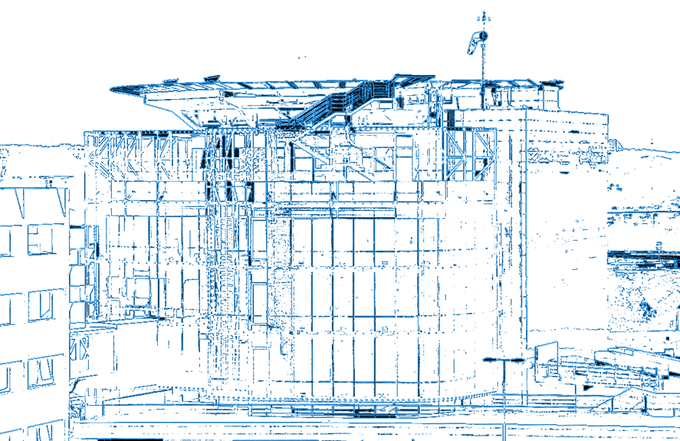

Praeventio sit vincere

Slide 12

Praeventio sit vincere

